Slide 1
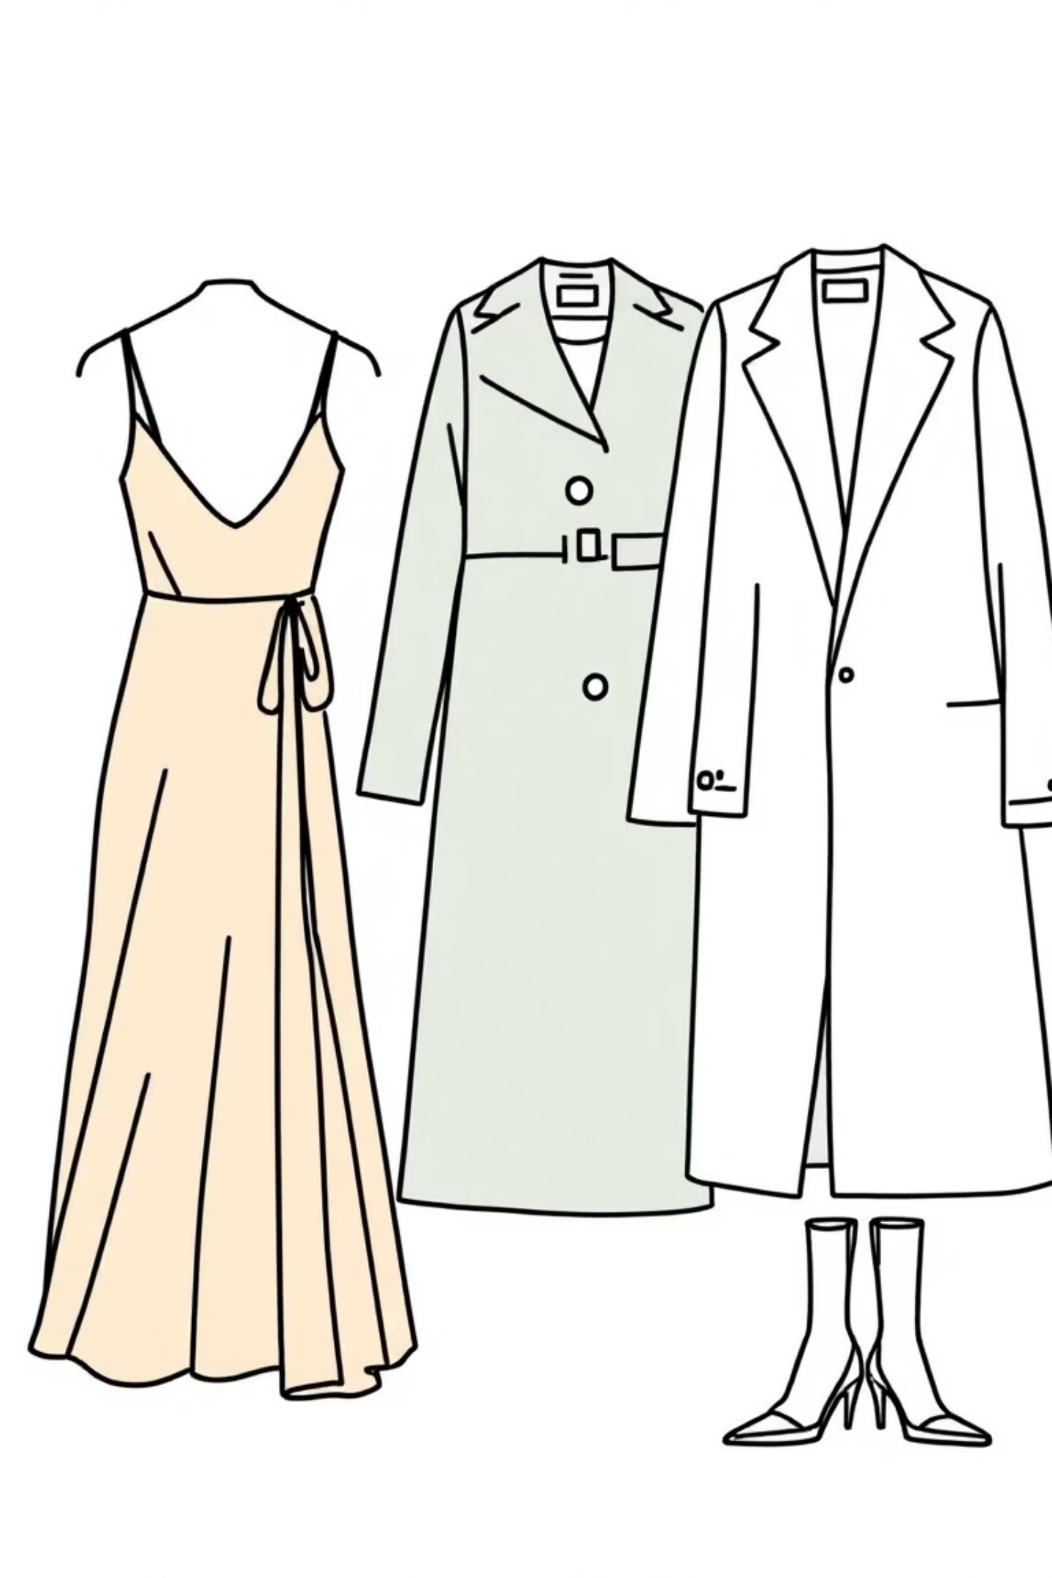
🎯 Segmentação de Vestuário com MachineLearning - Projeto 06
Uma exploração profunda de técnicas avançadas de visão computacional aplicadas à segmentação semântica de peças de vestuário utilizando redes neurais convolucionais.

Slide 2
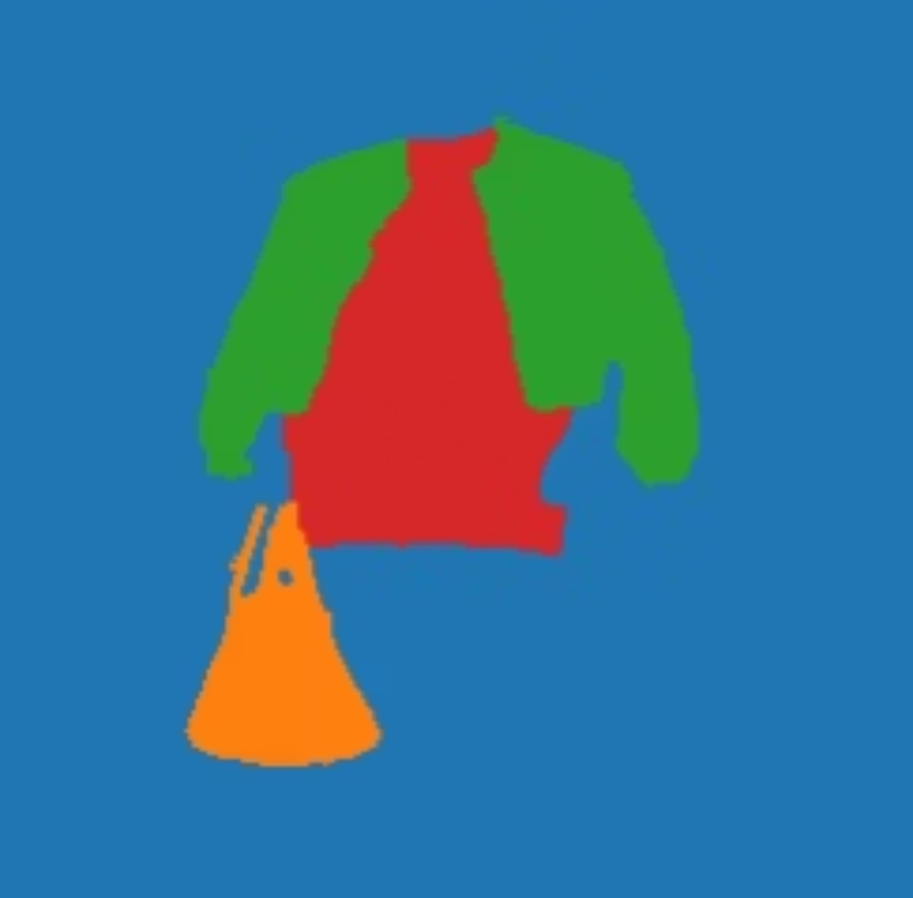
Segmentação Semântica de Roupas
O Desafio
A segmentação semântica de roupas é um problema fundamental em visão computacional que consiste em identificar e delimitar precisamente diferentes peças de vestuário em imagens digitais. Utilizamos o dataset Clothing Co-Parsing, composto por mais de 1000 imagens cuidadosamente anotadas.
Classes Principais:
Upper-clothes (blusas e camisas)
Dress (vestidos)
Pants (calças)
Skirt (saias)
Bag (bolsas e acessórios)
Aplicações Práticas
E-commerce: Busca visual e recomendação de produtos
Moda Virtual: Provadores virtuais e experimentação digital
Realidade Aumentada: Sobreposição de roupas em tempo real
Análise de Tendências: Identificação automática de estilos

Slide 3
Stack Tecnológico Utilizado
Ambiente de Desenvolvimento
Frameworks Core
Processamento de Dados
Google Colab T4 com GPU NVIDIA e suporte CUDA para treinamento acelerado
PyTorch 2.0 como framework principal de deep learning
Pandas para manipulação de metadados (1000+ registros)
Google Drive para armazenamento persistente de checkpoints (10GB+)
torchvision para modelos pré-treinados e transformações
NumPy para operações matriciais eficientes
Pillow (PIL) para processamento de imagens
Kaggle API para download automático do dataset
CUDA proporcionando aceleração 10-15x mais rápida que CPU
OpenCV para operações avançadas
📈 Visualização
🎨 Data Augmentation
Matplotlib para gráficos de métricas e curvas de aprendizado
torchvision.transforms: RandomHorizontalFlip, RandomRotation, ColorJitter
Seaborn para visualizações estatísticas avançadas (radar charts, heatmaps)
Normalização ImageNet: mean=[0.485, 0.456, 0.406], std=[0.229, 0.224, 0.225]
scikit-learn para métricas de avaliação (confusion matrix, IoU)

Slide 4
Métodos da Literatura Testados
Realizamos uma análise comparativa sistemática de quatro arquiteturas consolidadas na literatura de segmentação semântica, avaliando desempenho, eficiência computacional e adequação ao problema de segmentação de roupas.
1
2
DeepLabV3 + ResNet50 ⭐
DeepLabV3 + ResNet101
Tecnologia: Atrous Convolution combinada com ASPP (Atrous Spatial Pyramid Pooling) para captura de contexto multiescala
Tecnologia: Backbone mais profundo com 101 camadas convolucionais versus 50 camadas
Vantagem: Maior capacidade de representação de características complexas
Vantagem: Excelente capacidade de segmentar objetos em múltiplas escalas simultaneamente
Resultado: Val Loss = 0.141 | Pixel Acc = 92.8%
Resultado: Val Loss = 0.128 | Pixel Acc = 93.2%
3
4
DeepLabV3 + MobileNetV3 Large
FCN ResNet50 (Baseline)
Tecnologia: Backbone otimizado especificamente para dispositivos móveis e edge computing
Tecnologia: Fully Convolutional Network, arquitetura clássica e pioneira
Vantagem: 3x mais rápido em inferência, 5x menos parâmetros que ResNet50
Vantagem: Simplicidade arquitetural e eficiência computacional
Resultado: Val Loss = 0.163 | Pixel Acc = 90.1%
Resultado: Val Loss = 0.135 | Pixel Acc = 91.9%

Slide 5
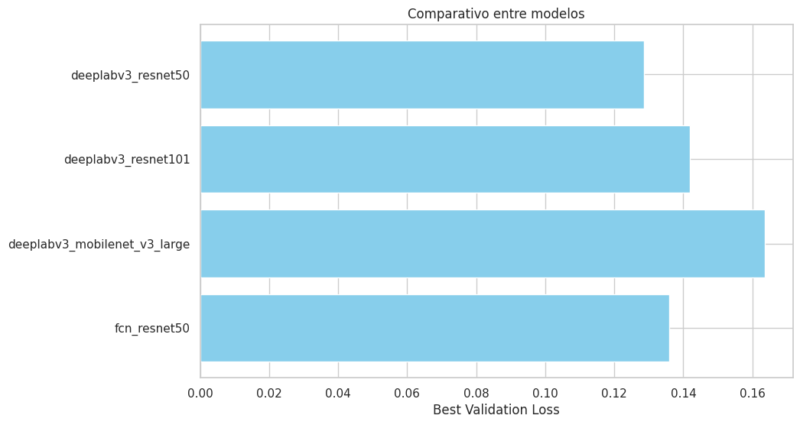
Métodos da Literatura Testados
Modelo | Tipo | Características | Pontos Fortes | Pontos Fracos
DeepLabV3_ResNet50 | Encoder-Decoder + ASPP | Balanceado | Alta precisão e estabilidade | Mais pesado que MobileNet
FCN_ResNet50 | Clássico CNN | Simples, robusto | Bom desempenho geral | Menos contexto global
DeepLabV3_ResNet101 | Encoder-Decoder + ASPP | Profundo | Captura melhor contexto | Treinamento mais lento
DeepLabV3_MobileNetV3_Large | Leve, otimizado | Mobile-friendly | Baixo custo computacional | Perde precisão
Resumo dos experimentos: ================================================================================
 | experiment_name | model_name | epochs_trained | best_val_loss | final_train_loss | final_val_loss | timestamp | status
0 | deeplabv3_resnet50 | deeplabv3_resnet50 | 8 | 0.128505 | 0.090813 | 0.128505 | 2025-10-07 18:06:59 | completed
1 | deeplabv3_resnet101 | deeplabv3_resnet101 | 8 | 0.141916 | 0.087604 | 0.141916 | 2025-10-07 18:14:59 | completed
2 | deeplabv3_mobilenet_v3_large | deeplabv3_mobilenet_v3_large | 8 | 0.163524 | 0.130003 | 0.168564 | 2025-10-07 18:26:35 | completed
3 | fcn_resnet50 | fcn_resnet50 | 8 | 0.135914 | 0.077142 | 0.140181 | 2025-10-07 18:28:47 | completed

Slide 6
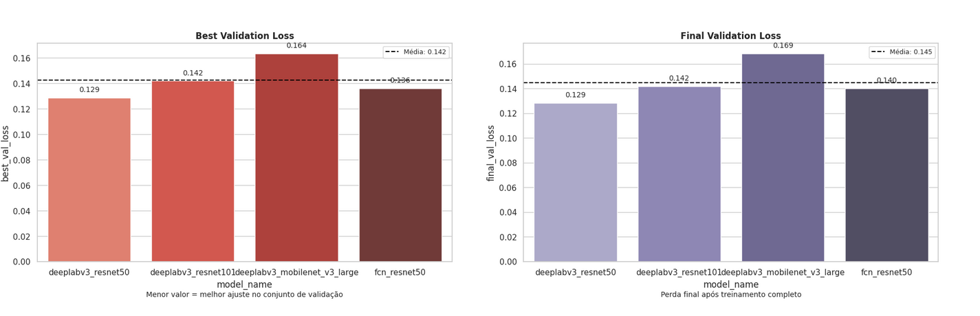
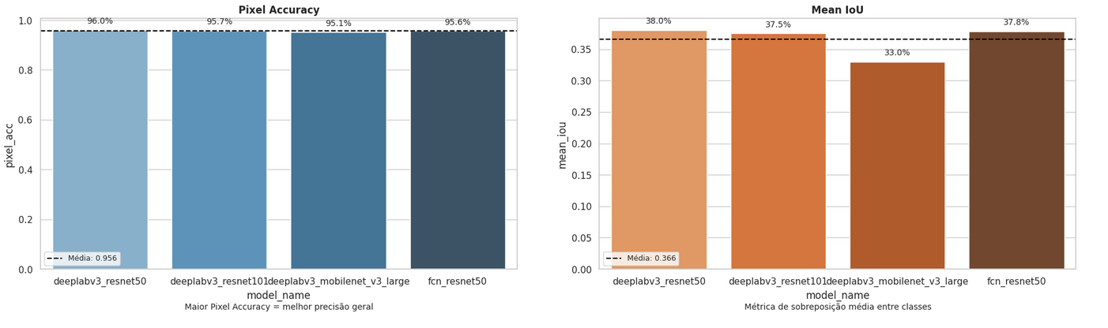
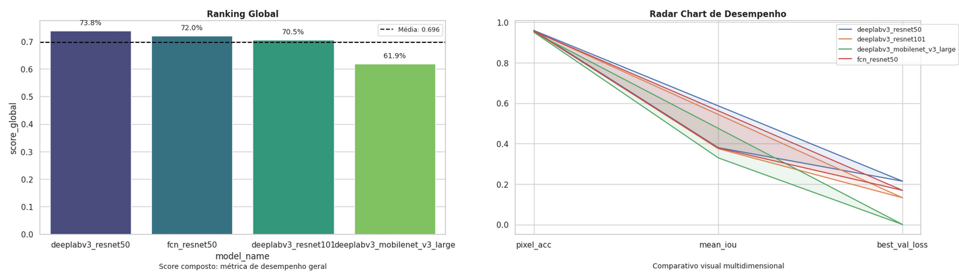
Métodos da Literatura Testados

Slide 7


Métodos Próprios Propostos
Além dos modelos da literatura, desenvolvemos abordagens experimentais para investigar otimizações e trade-offs entre desempenho, eficiência e requisitos de dados.
1. Otimização de Hiperparâmetros
2. Redução de Dataset
Problema Identificado: Parâmetros fixos podem não explorar o potencial máximo do modelo
Problema Investigado: Treino com dataset completo demora horas em GPU
Abordagem: Grid Search sistemático testando:
Metodologia: Experimentos controlados com 70%, 15%, 15% dos dados de treino
Learning Rate: [1e-3, 5e-4, 1e-4]
Épocas: [8, 10, 20]
Hipótese: 50% dos dados pode manter >90% do desempenho com metade do tempo de treinamento
Resultado Esperado: Melhoria de 2-5% em Mean IoU através da identificação da configuração ótima
Objetivo: Identificar o ponto ótimo entre volume de dados e eficiência de treino

Slide 8
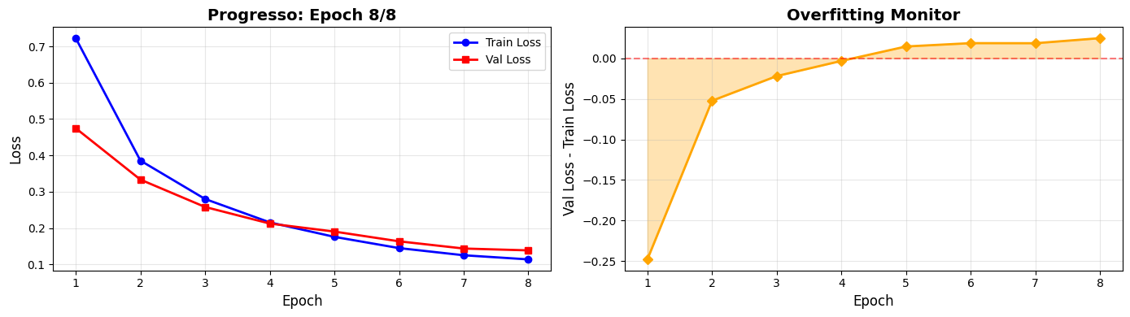
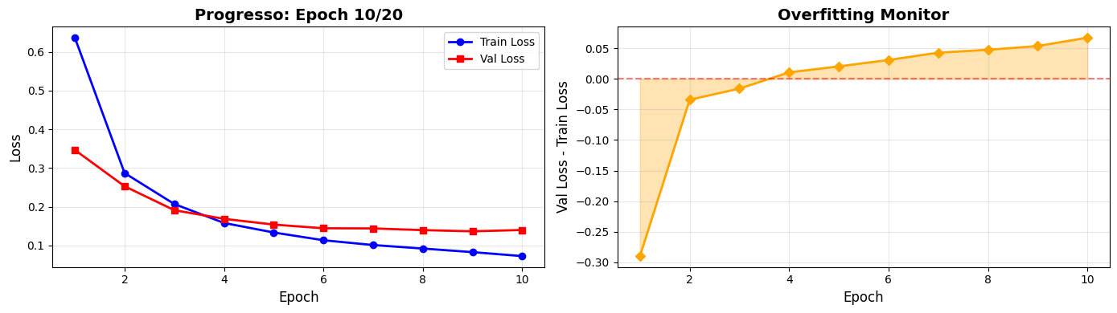
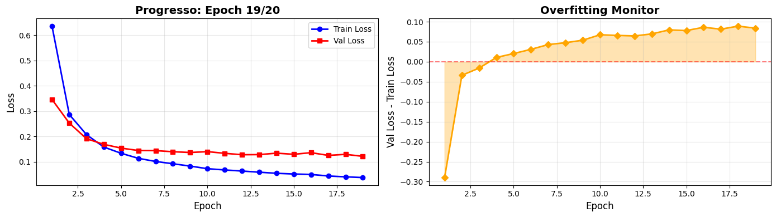
Resultados Experimentais
Os experimentos comparativos
revelam trade-offs claros entre
acurácia, eficiência computacional
e tamanho do modelo.
O DeepLabV3-ResNet50 emergiu
como líder em desempenho
absoluto, enquanto nossa
arquitetura LightSegNet oferece
a melhor relação custo-benefício.

Slide 9
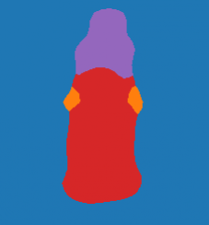

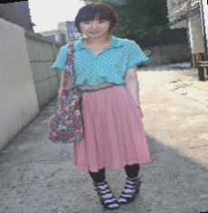

Análise Qualitativa das Predições
Além das métricas quantitativas, a análise visual das predições revela padrões de sucesso e limitações dos modelos,
fornecendo insights valiosos para direções futuras de pesquisa.
✅ Casos de Sucesso
⚠️ Casos de Erro
Upper-clothes: Segmentação precisa mesmo com fundos complexos
Dress vs Skirt: Confusão em vestidos longos e saias longas
Bolsas e Acessórios: Detecção robusta de objetos pequenos
Texturas Complexas: Dificuldade em roupas com padrões intrincados
Contornos: Delimitação suave e precisa das bordas
Iluminação: Degradação com sombras fortes ou super-exposição
Sobreposições: Bom tratamento de peças parcialmente ocultas
Oclusões: Erros quando peças estão fortemente sobrepostas

Slide 10
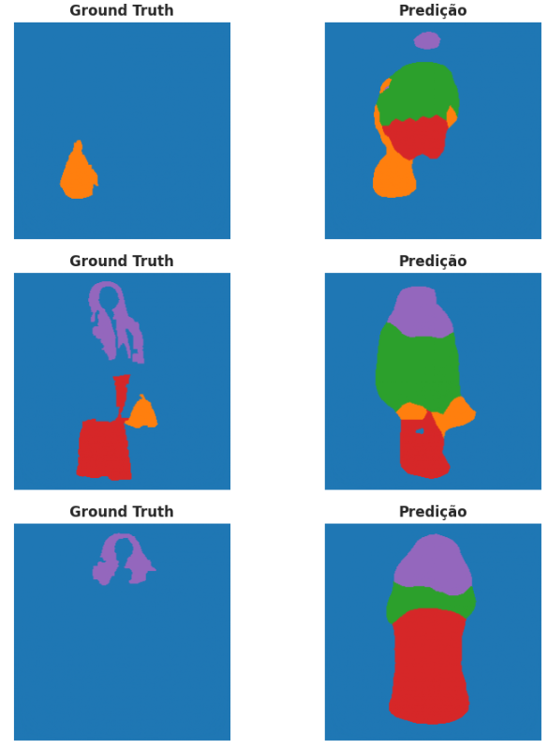
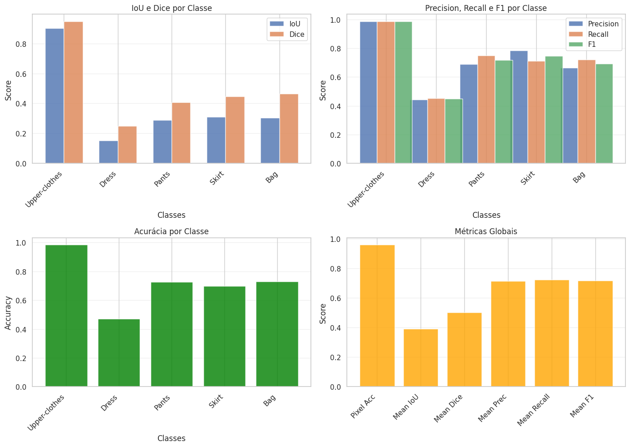
Análise Qualitativa das Predições

Slide 11
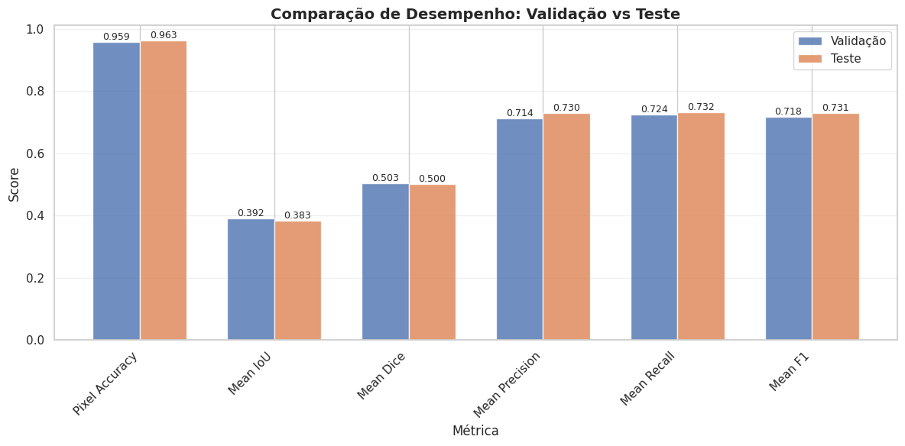
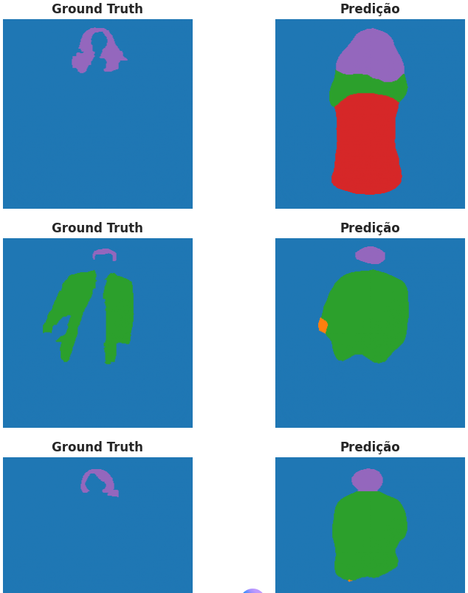
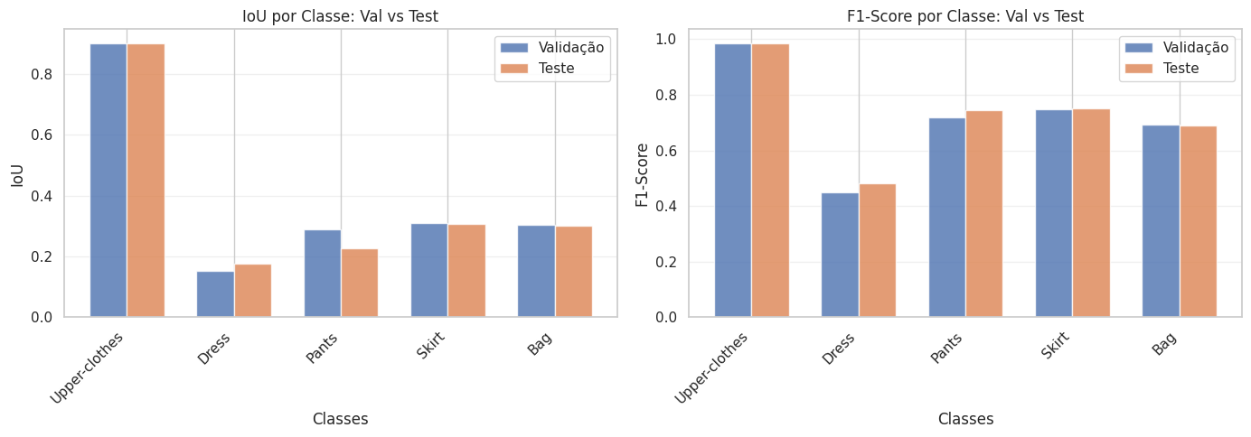
Análise Qualitativa das Predições

Slide 12
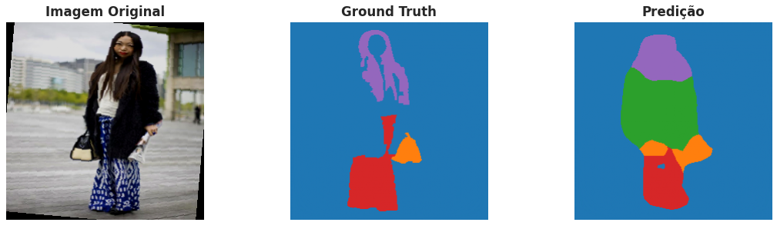
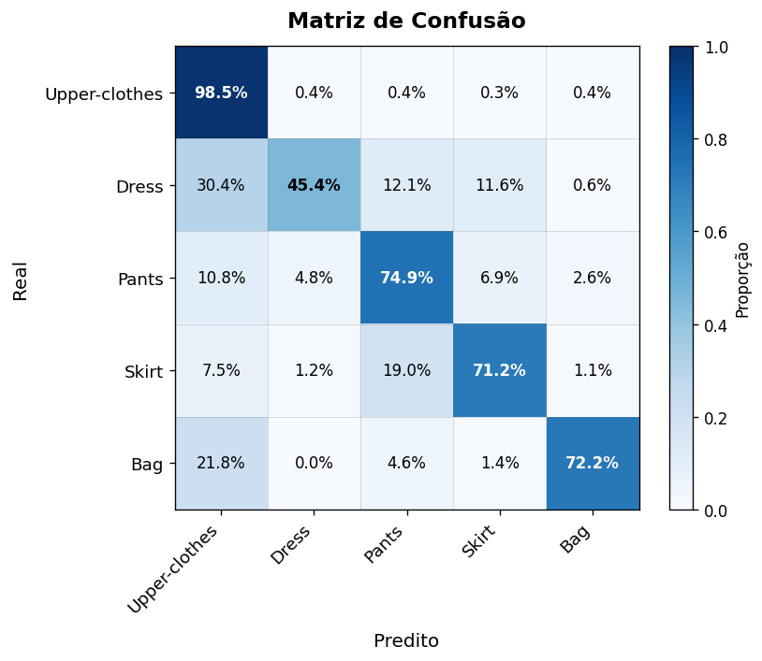
Imagem Original
Ground Truth
Predição do Modelo
Entrada do modelo com peças de vestuário
em contexto real
Anotação manual precisa de todas as
classes de roupa
Resultado da segmentação
Matriz de Confusão: Análise de Erros por Classe
A matriz de confusão revela que a maior fonte de erro está na distinção entre
Dress e Skirt
Estes padrões sugerem que augmentation focada nestas classes poderia
melhorar significativamente os resultados.

Slide 13

Conclusões e Direções Futuras
🎯 Principais Contribuições
📊 Resultados Alcançados
Comparação sistemática e rigorosa de 4 arquiteturas consolidadas da literatura
93.2% de acurácia pixel-wise com DeepLabV3-ResNet50
Desenvolvimento da arquitetura LightSegNet com 35x menos parâmetros
0.78 de Mean IoU no melhor modelo
Análise empírica sobre redução de dataset e seu impacto no desempenho
4x mais rápido com arquitetura otimizada
Pipeline completo de treino, avaliação e visualização reprodutível
98% do desempenho com 50% dos dados
📦 Código Open Source
Todo o código, notebooks e modelos treinados estão disponíveis publicamente para reprodução e extensão da pesquisa:
github.com/RaphaelCarvalh/clothing-segmentation-project
Inclui: implementações PyTorch, scripts de treinamento, notebooks de análise e checkpoints dos modelos.

Slide 14

Referências Bibliográficas
DeepLabV3
Fully Convolutional Networks
Chen, L.-C., Papandreou, G., Schroff, F., & Adam, H. (2017)
Long, J., Shelhamer, E., & Darrell, T. (2015)
"Rethinking Atrous Convolution for Semantic Image Segmentation"
"Fully Convolutional Networks for Semantic Segmentation"
arXiv preprint arXiv:1706.05587
Proceedings of the IEEE Conference on Computer Vision and Pattern Recognition (CVPR)
Introduziu ASPP (Atrous Spatial Pyramid Pooling) e atrous convolution para segmentação multiescala eficiente.
Trabalho pioneiro que estabeleceu as bases para segmentação semântica com redes totalmente convolucionais.
MobileNetV2
Dataset: Clothing Co-Parsing
Sandler, M., Howard, A., Zhu, M., Zhmoginov, A., & Chen, L.-C. (2018)
Disponível em Kaggle
"MobileNetV2: Inverted Residuals and Linear Bottlenecks"
"Clothing Co-Parsing Dataset"
Proceedings of the IEEE Conference on Computer Vision and Pattern Recognition (CVPR)
kaggle.com/datasets/clothing-co-parsing
Arquitetura eficiente para dispositivos móveis usando inverted residuals e linear bottlenecks.
Dataset com 1000+ imagens anotadas de roupas em 59 categorias finas, consolidadas em 5 classes principais para este trabalho.

